Slide 1
Дураков Иван Тимофеевич (1903 – 1921) г. Уссурийск
Автор: Блинова Светлана Анатольевна, учитель истории МБОУ СОШ №130 г. Уссурийска Приморского края

Slide 2
ДУРАКОВ
(СЛАВИН)
ИВАН ТИМОФЕЕВИЧ
1903 - 1921
ГЕРОЙ КОМСОМОЛЕЦ
ЗВЕРСКИ ЗАМУЧЕН БЕЛОГВАРДЕЙЦАМИ
И ЯПОНСКИМИ
ИНТЕРВЕНТАМИ В ГОДЫ ГРАЖДАНСКОЙ ВОЙНЫ.
БЫЛ УЧЕНИКОМ СРЕДНЕЙ ШКОЛЫ № 130
Г. УССУРИЙСКА

Slide 3
Средняя школа №130 – одна из старейших не только в Уссурийске, но и в крае. История ее тесно связана с героическим прошлым Дальнего Востока.
Год основания школы- 1896

Slide 4
А.С.Полушкин
"Без просвещеья нет свободы!".
Преподаватель математики железнодорожного училища (ныне школа № 130)
А.С. Полушкин избирался председателем исполкома железнодорожников Уссурийской линии.
В годы колчаковского режима участвовал в подпольной работе большевиков Никольска. После апрельского переворота 1920 года, устроенного японскими интервентами, А.С. Полушкин был схвачен и передан японцами бандитам Бочкарёва.
Память об этом человеке жива до сих пор - его имя носит средняя школа № 130.

Slide 5
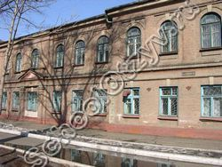
Иван Дураков родился в 1903г. В Никольск -Уссурийском в семье многодетного рабочего железнодорожника. Учился в железнодорожном училище(ныне средняя школа №130)

Slide 6
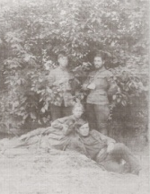
Дураков
Подростком вступил в союз рабочей молодежи железнодорожного транспорта
Активный участник партизанского движения
Выполняет роль порученца-связного с подпольной организацией Никольск-Уссурийска
Было герою 18 лет

Slide 7
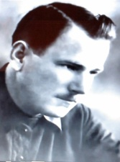
В партизанском отряде, которым командовал
К. Степаненко Иван показал выносливость,
находчивость, деловитость и
исключительную смелость

Slide 8
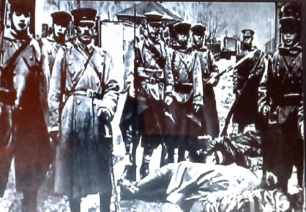
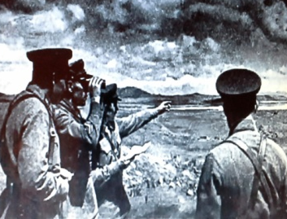
15 сентября 1921г. при выполнении задания командования по доставке в партизанский отряд взрывчатки, Иван Дураков был схвачен белогвардейцами и японскими интервентами. Они подвергли его жестоким пыткам, добиваясь от него, чтобы он назвал фамилии и адреса подпольщиков, партизан, численность и их вооружение. Но палачи не добились от Ивана предательства. Иван Дураков погиб как герой.

Slide 9
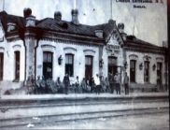
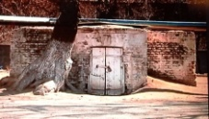
О том, где погиб герой есть две версии:
1.На станции Евгеньевка
2. В подвале средней школы №130

Slide 10
В дни подготовки к 50-летию ВЛКСМ силами молодежи Уссурийска был сооружен памятник: на высоком постаменте скульптурный портрет И.Т. Дуракова из бетона и мемориальная доска из белого мрамора.

Slide 11
И.Т. Дураков 1903-1921гг
На стеле выбиты
слова:
«Умирая
не умрет герой-
мужество
останется в
веках»

Slide 12
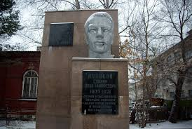
Памятник был открыт 25 мая 1968г.
Автор- скульптор
В.К. Ненаживин

